Slide 1
Горный инженер

Slide 2
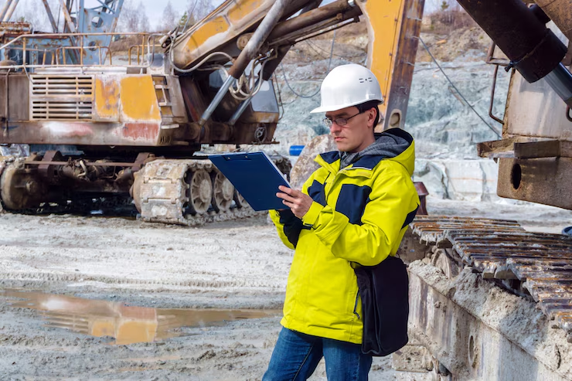
Горный инженер — специалист в области горного дела, который занимается планированием, строительством и управлением горными работами, в том числе проектированием подземных сооружений для добычи полезных ископаемых, транспортных коммуникаций, рудников, карьеров и других объектов. Сочетая техническое мастерство с учетом экологических и социальных аспектов, горный инженер играет ключевую роль в обеспечении устойчивого использования недр и развития горнодобывающей промышленности.

Slide 3
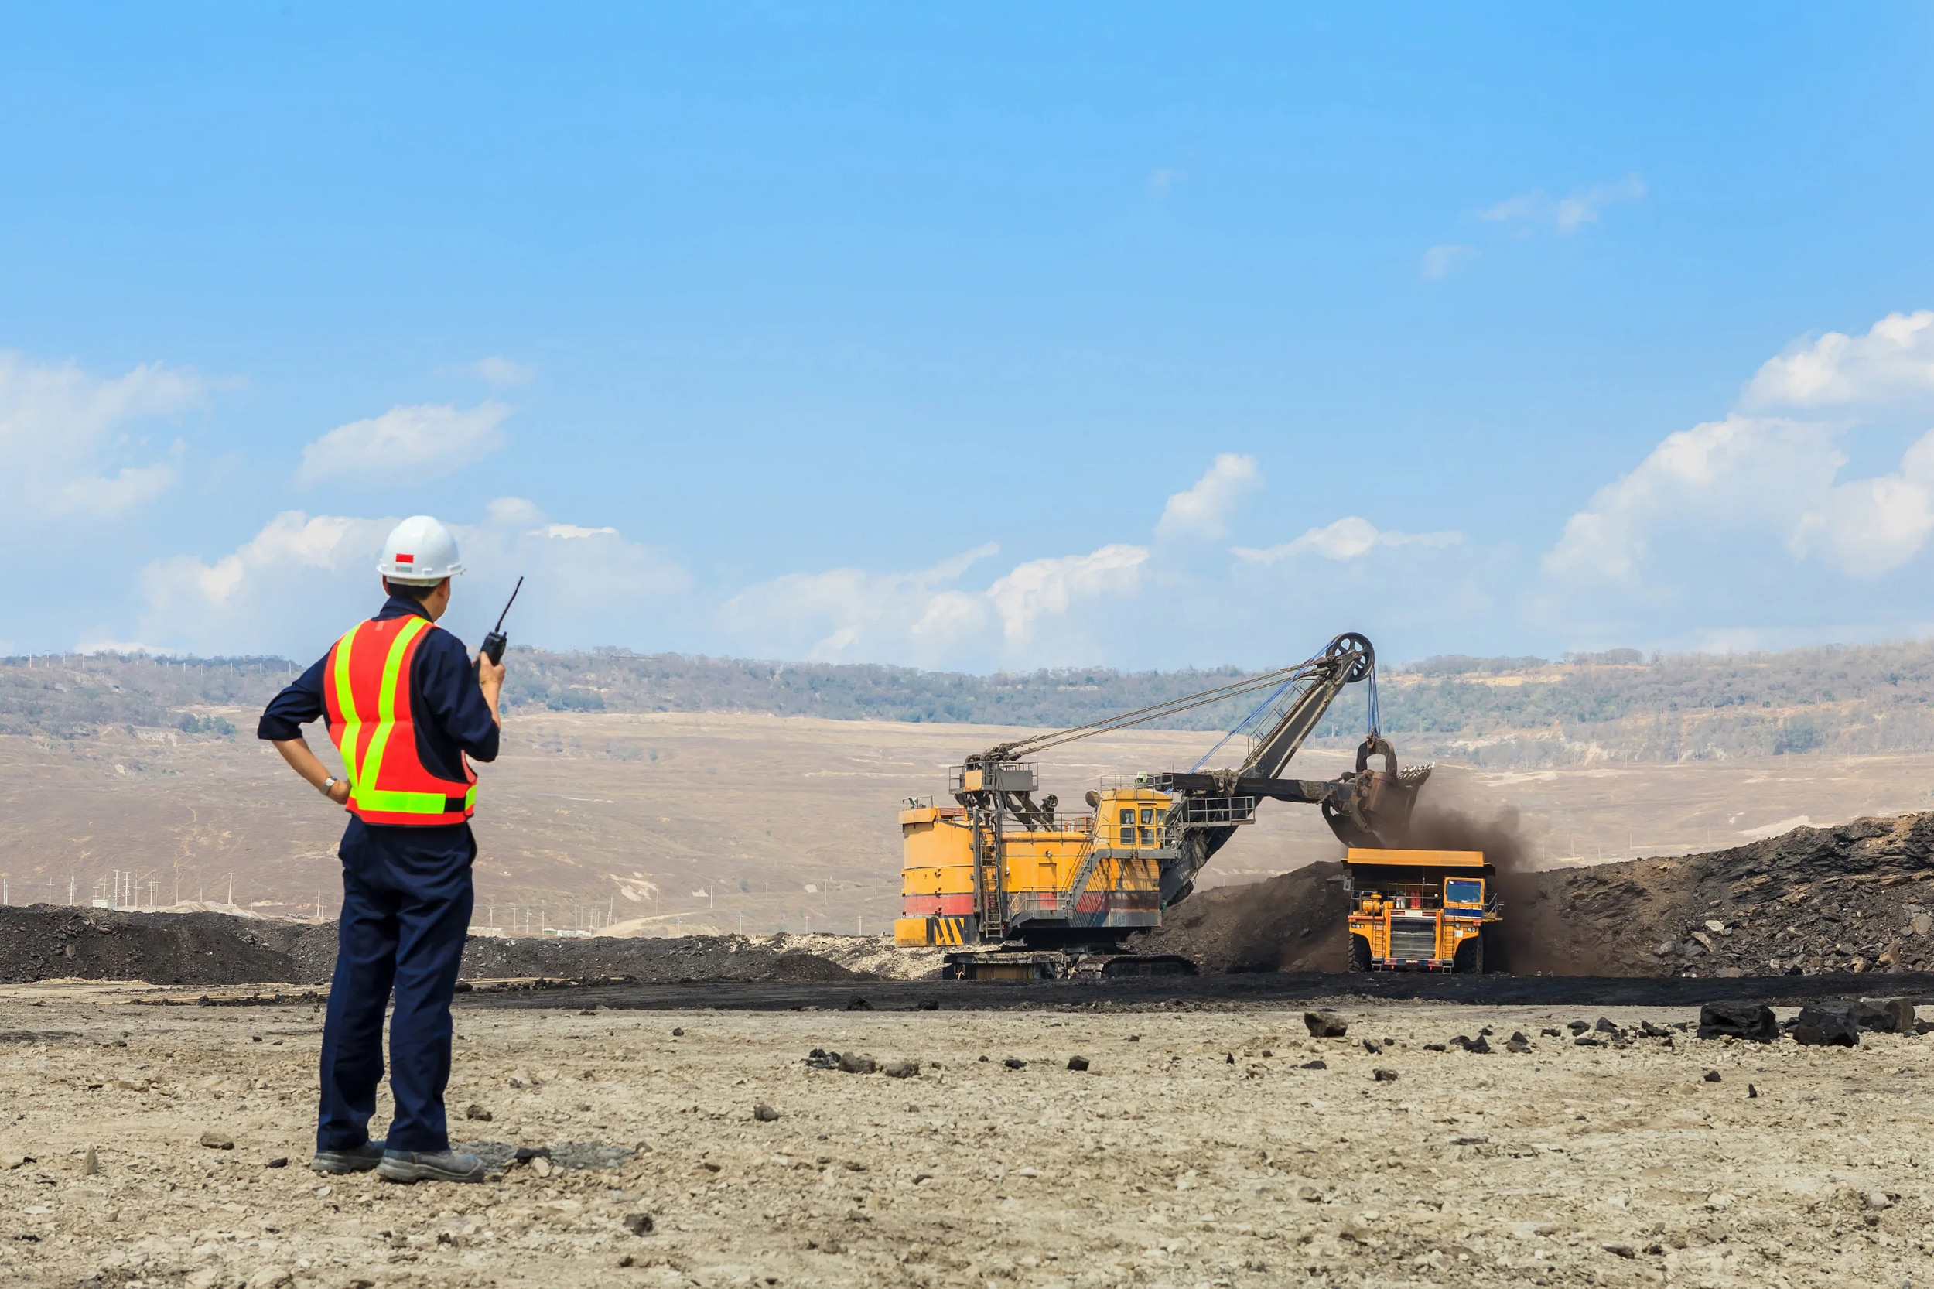
История профессии
Профессия горного инженера имеет глубокие исторические корни, тесно связанные с развитием горного дела. Горное дело как вид деятельности по извлечению полезных ископаемых из недр земли зародилось задолго до нашей эры. В античную эпоху оно стало прибыльным занятием в Древней Греции и Римской империи. В новую эру горное дело эволюционировало под влиянием развивающегося естествознания: успехи химии и физики позволили проникнуть в глубокие недра земли. Её становление в России началось в XVIII веке и было обусловлено потребностями государства в освоении природных ресурсов. Лишь в 1700 году указом Петра I был учреждён Приказ рудокопных дел — первый шаг к централизованному управлению горным делом.

Slide 4
Функции
Исследование и анализ
Работа с клиентами
Оптимизация использования оборудования
Определение и подсчёт
Создание технической документации
Соблюдение стандартов и нормативов

Slide 5

Необходимые навыки
Техническое мышление
Стремление к совершенствованию
04
Системное мышление
Стрессоустойчивость
02
05
01
06
Любознательность
Творческий подход

Slide 6
Специализации
Строительство
Подземная и наземная добыча
Информационные технологии
Машиностроение
Электроника
Строительство шахт

Slide 7
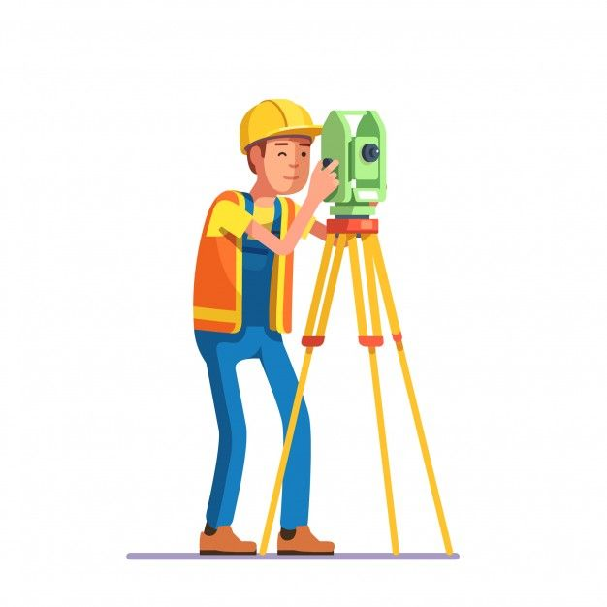
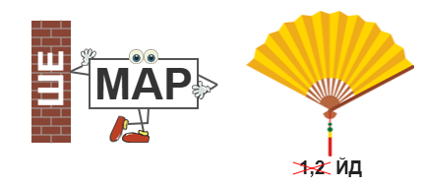
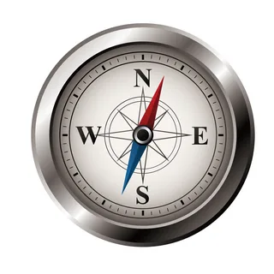


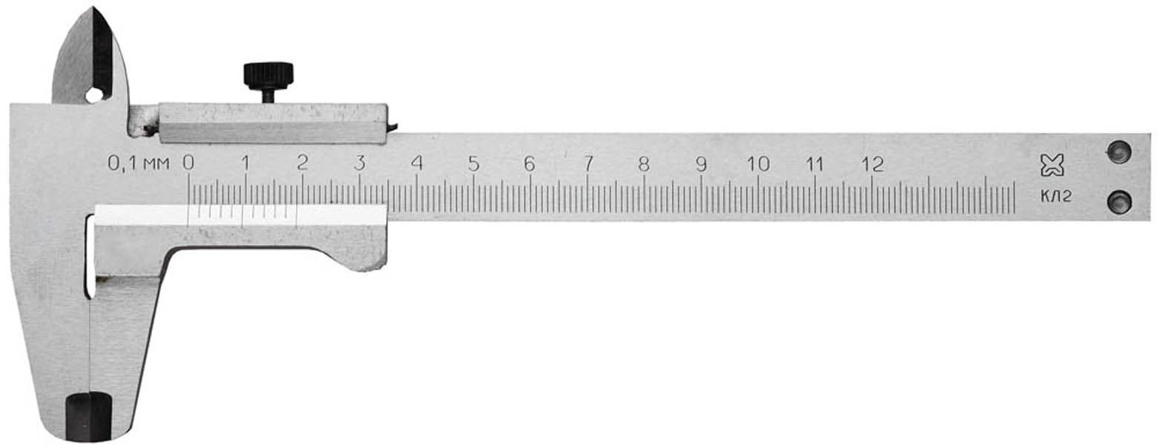
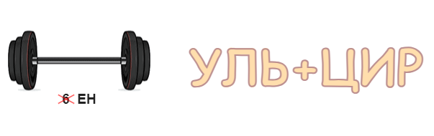

Slide 8

Маркшейдер
Компас
Штангенциркуль

Slide 9
1
Развитие промышленности
Востребованность
4
Технический прогресс и инновации
2
Оборонная отрасль
5
Энергетика
3
Освоение новых месторождений

Slide 10

Отрасли работы
Промышленные предприятия
Горнодобывающая промышленность
1
6
2
5
Геологоразведка
Экологический контроль
3
4
Обогащение и переработка полезных ископаемых
Нефтегазовая

Slide 11
Образование
Межрегиональная Академия промышленного и строительного комплекса
(МАСПК)
Учебный центр “НЦПО”
Технический университет “УГМК”
Академия профессиональной подготовки кадров (АПрофПК)
Уральский государственный горный университет
(УГГУ)

Slide 12
Практика
Задание 1: Соотнесите термин и его описание:
а) штрек; б) квершлаг; в) штольня; г) ствол.
1.горизонтальная выработка без выхода на поверхность, проведённая по простиранию пород;
2.вертикальная/наклонная выработка с выходом на поверхность для обслуживания шахты;
3.горизонтальная выработка без выхода на поверхность, проведённая в крест простирания пород;
4.горизонтальная/наклонная выработка с выходом на поверхность.
Задание 2: Рассчитайте объём горной массы, извлечённой из уступа высотой 10 м, длиной 50 м и средней мощностью 3 м.

